Slide 1
WAP
APP2
HAPPY SEJONG APP PRESENTATION
202012476 정진호
201812232 이승혁

Slide 2
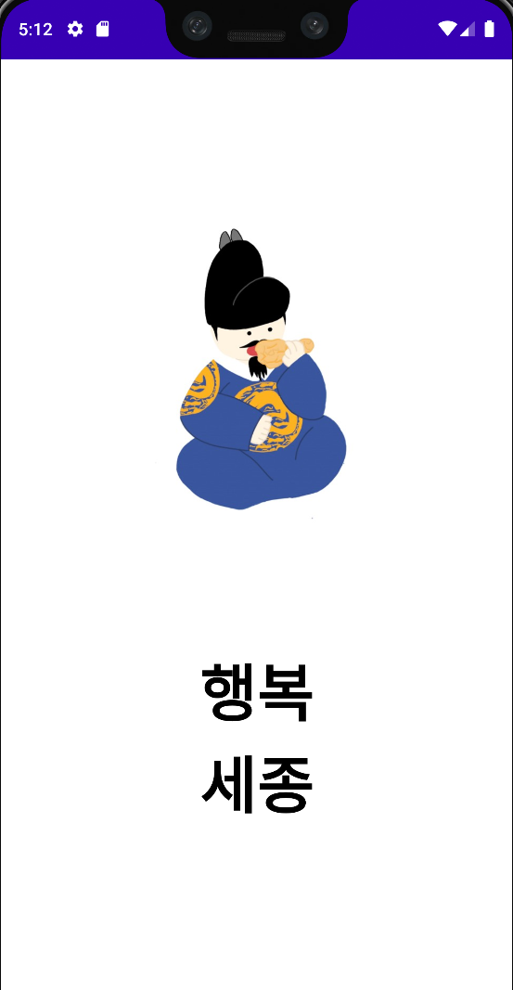
APP 소개
HAPPY SEJONG APP PRESENTATION
함께 먹을 사람을 찾아
배달비를 분담!

Slide 3
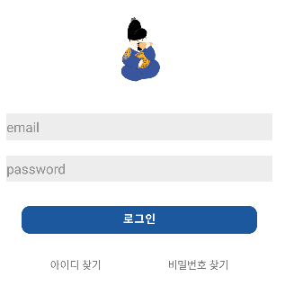
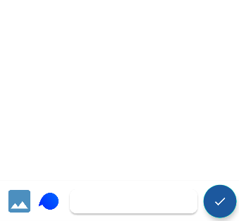
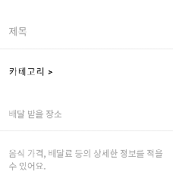
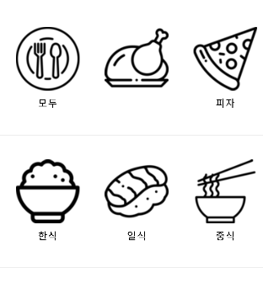
프로그램 구성
HAPPY SEJONG APP PRESENTATION
CONTENTS
01
CONTENTS
02
CONTENTS
02
로그인/회원가입
채팅
CONTENTS
05
CONTENTS
06
방 생성
카테고리 선택

Slide 4



개발 환경
HAPPY SEJONG APP PRESENTATION
안드로이드 스튜디오
IDE
코틀린
LANGUAGE
파이어베이스
DB

Slide 5
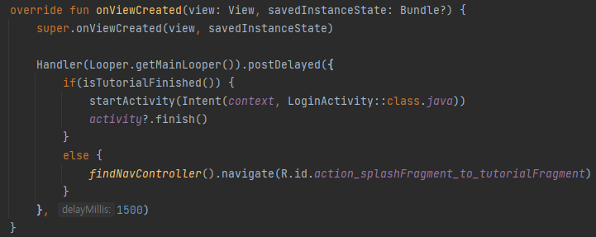
코드 설명
HAPPY SEJONG APP PRESENTATION
스플래시 페이지
1.5초간 노출 후 튜토리얼 또는 로그인 화면으로 전달

Slide 6
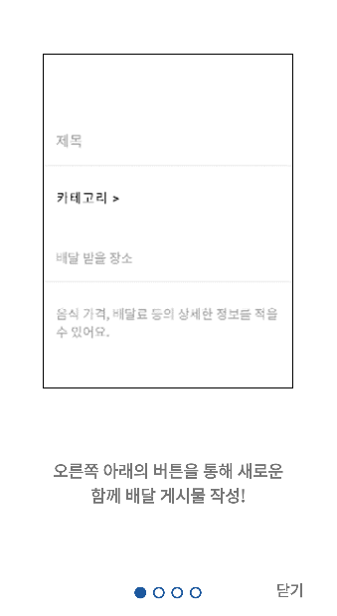
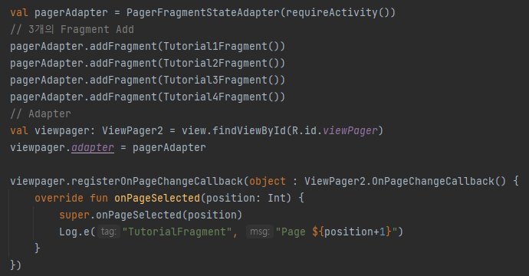
코드 설명
HAPPY SEJONG APP PRESENTATION
설명서
스플래시 화면에서 최초 실행이 확인되면 설명서 페이지 호출
ViewPager를 이용해 슬라이드 화면 구현

Slide 7
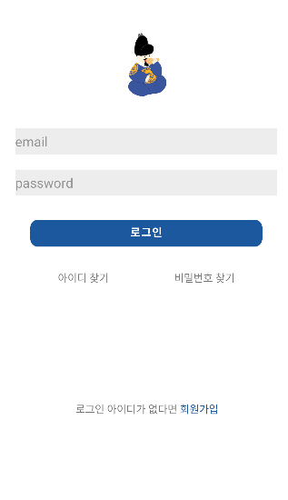
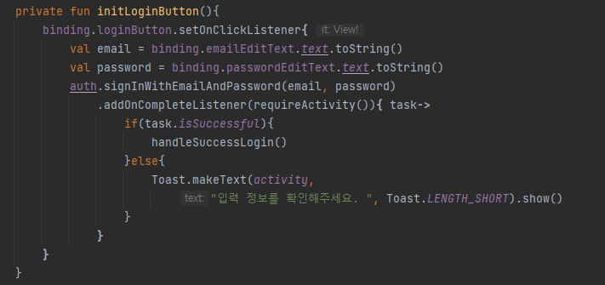
코드 설명
HAPPY SEJONG APP PRESENTATION
로그인 페이지
DB에서 이메일과 패스워드
정보를 비교하고 로그인

Slide 8
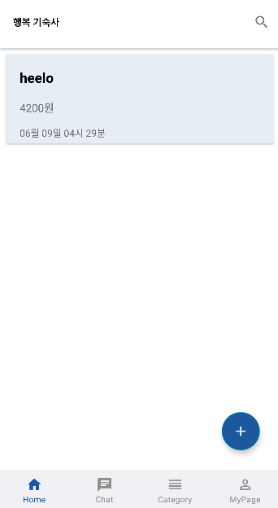
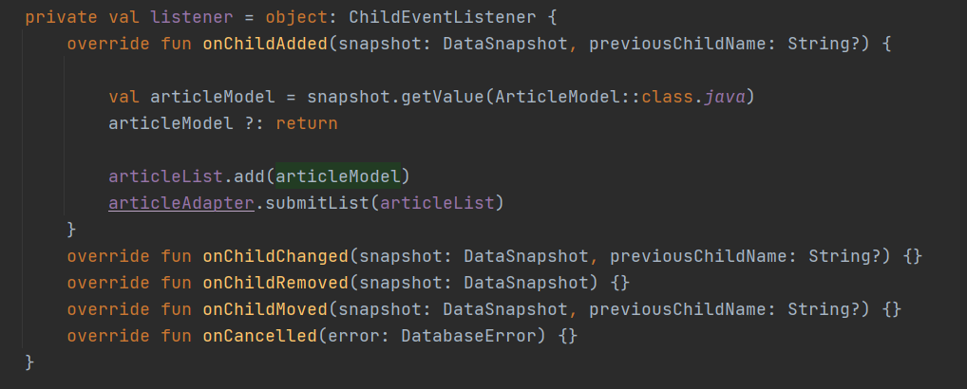
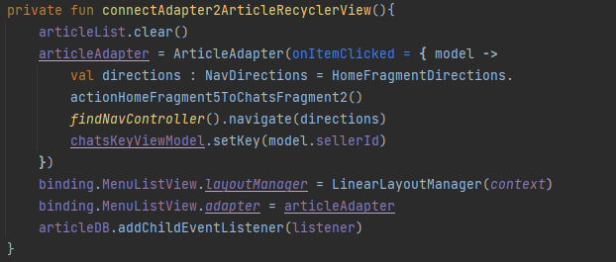
코드 설명
HAPPY SEJONG APP PRESENTATION
홈 화면
Firebase DB에서 가져온 정보를 RecyclerView로 표시

Slide 9
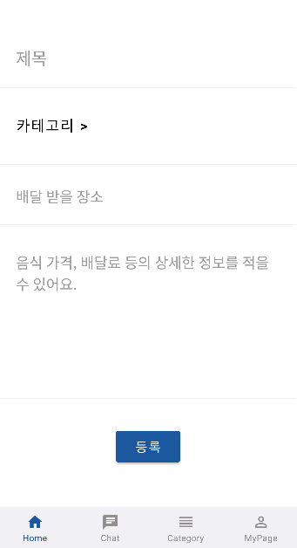
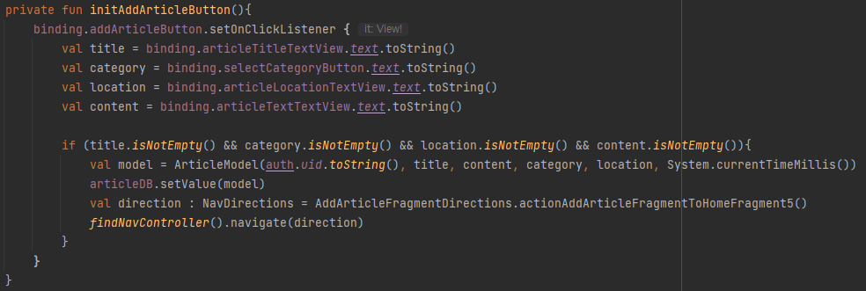
코드 설명
HAPPY SEJONG APP PRESENTATION
게시물 생성
게시물의 제목, 카테고리, 장소, 내용을 입력하여 방을 생성

Slide 10
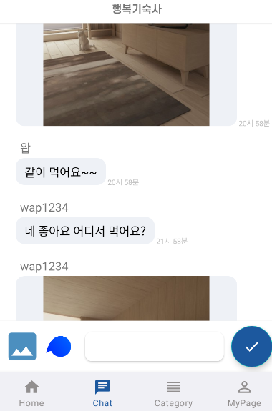
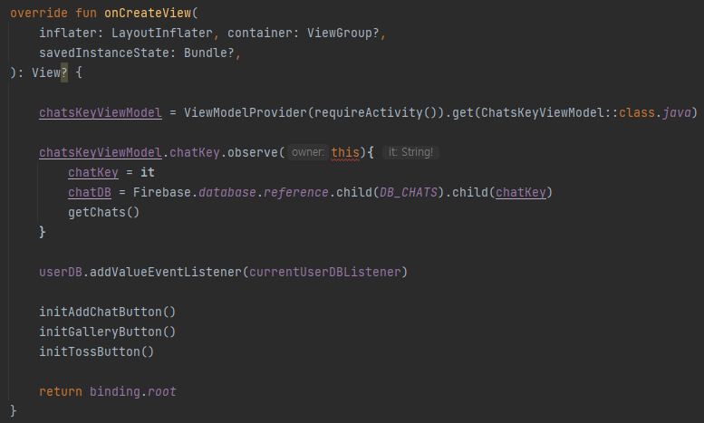
코드 설명
HAPPY SEJONG APP PRESENTATION
채팅
DB에서 선택한 게시물의 채팅 정보를 받아오고
전송 버튼을 누르면 DB로 현재 작성한 채팅을 전달

Slide 11
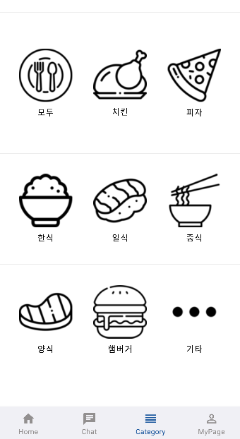
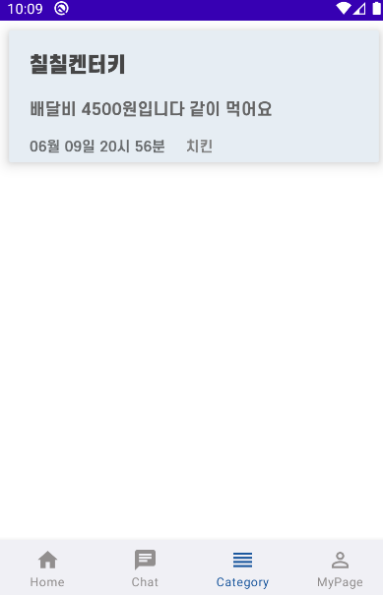
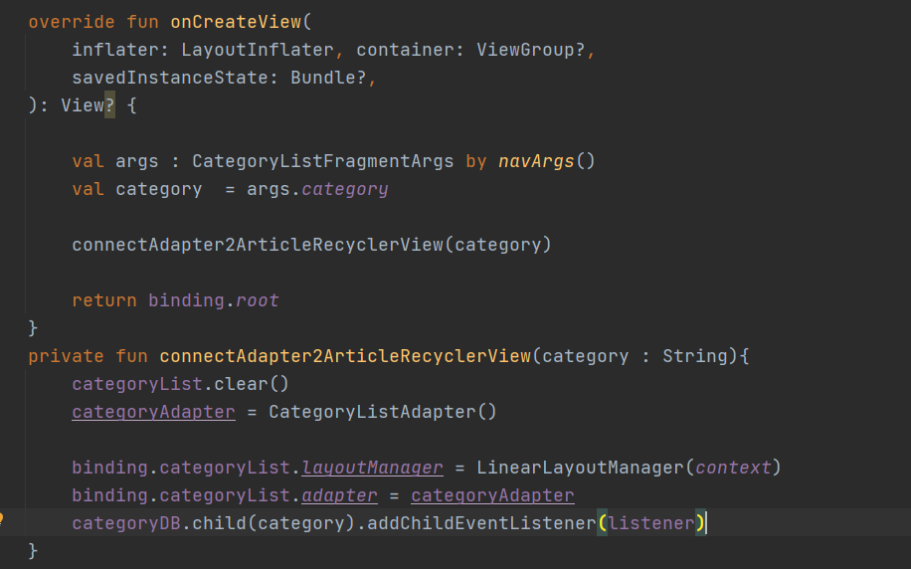
코드 설명
HAPPY SEJONG APP PRESENTATION
카테고리
DB에서 선택한 카테고리에
해당하는 게시물들을
불러와 나열

Slide 12
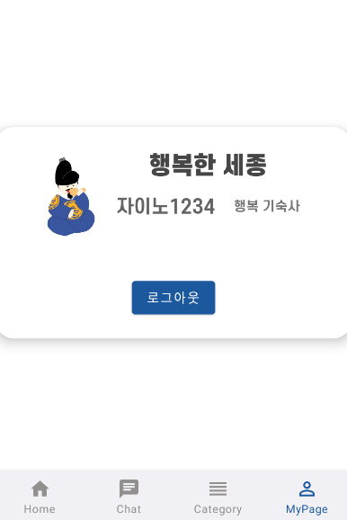
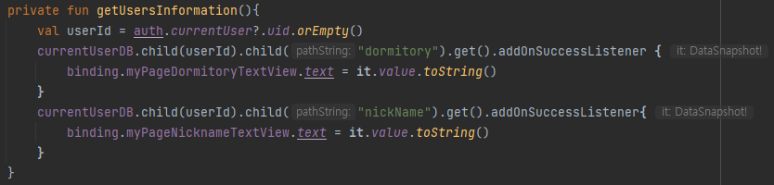
코드 설명
HAPPY SEJONG APP PRESENTATION
마이페이지
나의 정보를 볼 수 있으며
로그아웃 할 수 있음

Slide 13
아쉬운 점
HAPPY SEJONG APP PRESENTATION
토스 API 더치페이 기능 구현
어지러운 git commit 내역들
디자인 패턴 적용

Slide 14
배운 점
HAPPY SEJONG APP PRESENTATION
승혁
진호
1. 새로운 프로그래밍 언어 코틀린을 배워 볼 수 있었다.
2. 안드로이드 프로젝트의 구조에 대해 이해할 수 있었다.
3. 코드 충돌이 많이 생겼는데 이를 해결하며 깃허브의 다양한 기능과 분업의 중요성과 방향에 대해 배울 수 있었다
1. 파이어 베이스가 제공하는 기능과 내장 함수에 있어서 공부해볼 수 있었다.
2. 데이터베이스를 구조를 구상하고 직접 입력과 출력을 받으면서 데이터베이스를 공부해볼 수 있었다.
3. 협업에 있어서 필요성과 팀원과의 의사소통이 중요하다는 점을 알게 되었다.

Slide 15
Thank You

